Slide 1


Slide 2
Тег <header> задает «шапку» сайта или раздела, в которой обычно располагается заголовок.
Синтаксис
<header> </header>
Атрибуты
Нет.
Закрывающий тег
Обязателен.

Slide 3
Элемент <div> является блочным элементом и предназначен для выделения фрагмента документа с целью изменения вида содержимого. Как правило, вид блока управляется с помощью стилей. Чтобы не описывать каждый раз стиль внутри тега, можно выделить стиль во внешнюю таблицу стилей, а для тега добавить атрибут class.
Как и при использовании других блочных элементов, содержимое тега <div> всегда начинается с новой строки. После него также добавляется перенос строки.

Slide 4
CLASS
Описание
Задает стилевой класс, который позволяет связать определенный тег со стилевым оформлением. В значении допускается указывать сразу несколько классов, разделяя их между собой пробелом.
Синтаксис
class="имя“
Значения
Имена классов могут содержать в себе латинские буквы (A–Z, a–z), цифры (0–9), символ дефиса (-) и подчеркивания (_). Использование русских букв в классах недопустимо.

Slide 5
Тег <main>
Описание
Элемент <main> предназначен для основного содержимого документа. Содержимое должно быть уникальным и не включать типовые блоки вроде шапки сайта, подвала, навигации, боковой панели, формы поиска и т. п.
Синтаксис
<main> </main>
Закрывающий тег
Обязателен.

Slide 6
Тег <footer>
Описание
Тег <footer> задаёт «подвал» сайта или раздела, в нём может располагаться имя автора, дата документа, контактная и правовая информация.
Синтаксис
<footer> </footer>
Атрибуты
Нет.
Закрывающий тег
Обязателен.

Slide 7
С Новым годом поздравляю
И желаю волшебства,
Чтобы в эту ночь сегодня
У вас всех сбылась мечта!

Slide 8
CSS (Cascading Style Sheets) — язык таблиц стилей, который позволяет прикреплять стиль (например, шрифты и цвет) к структурированным документам (например, документам HTML и приложениям XML).
Обычно CSS-стили используются для создания и изменения стиля элементов веб-страниц и пользовательских интерфейсов, написанных на языках HTML и XHTML, но также могут быть применены к любому виду XML-документа, в том числе XML, SVG и XUL.

Slide 9
Универсальный селектор
Соответствует любому HTML-элементу. Например, * {margin: 0;} обнулит внешние отступы для всех элементов сайта.

Slide 10
Селектор элемента
Селекторы элементов позволяют форматировать все элементы данного типа на всех страницах сайта. Например,
h1 {font-family: Lobster, cursive;}
задаст общий стиль форматирования всех заголовков h1.

Slide 11
Селектор класса
Селекторы класса позволяют задавать стили для одного и более элементов с одинаковым именем класса, размещенных в разных местах страницы или на разных страницах сайта.
HTML
<h1 class="headline">Инструкция пользования персональным компьютером</h1>
CSS
.headline { text-transform: uppercase; color: lightblue; }

Slide 12
CSS свойство margin устанавливает величину внешнего отступа от каждого края элемента в одном объявлении.
CSS свойство padding устанавливает величину внутренних отступов элемента в одном объявлении.
CSS свойство margin объединяет в себе такие свойства как
margin-top, margin-right,
margin-bottom и margin-left.
Это свойство может иметь от одного до четырех значений.
У padding аналогично

Slide 13
При указании четырёх значений (5px 10px 15px 20px) - порядок расстановки отступов будет следующий:
Top(5px) - Right(10px) - Bottom(15px) - Left(20px).
При указании трёх значений (5px 10px 15px) - порядок расстановки отступов будет следующий:
Top (5px) - Right & Left (10px) - Bottom (15px).
При указании двух значений (5px 10px) - первое значение(5px) будет задавать размер отступа от верха и от низа, второе (10px) значение - отступы слева и справа.
При указании одного значения (5px) - отступ со всех сторон будет одного размера - 5px.

Slide 14
CSS Flexbox — это технология для создания сложных гибких макетов за счёт правильного размещения элементов на странице.
display: flex;
display: block;

Slide 15
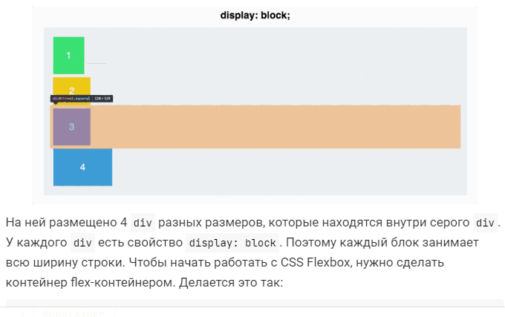

Slide 16
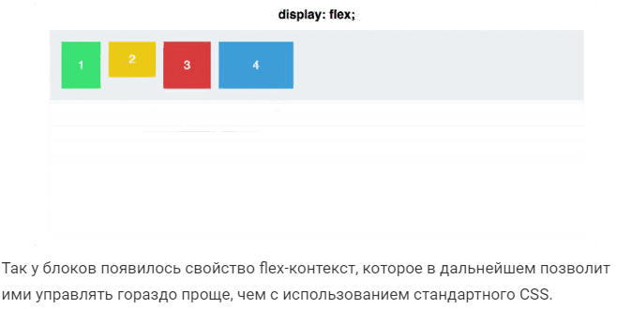

Slide 17
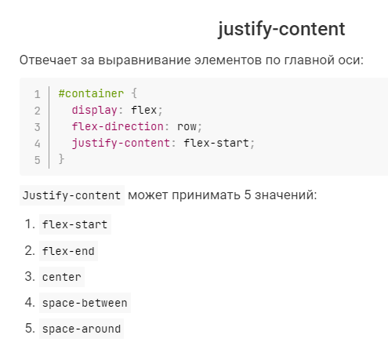
Space-between задаёт одинаковое расстояние между блоками, но не между контейнером и блоками.

Slide 18
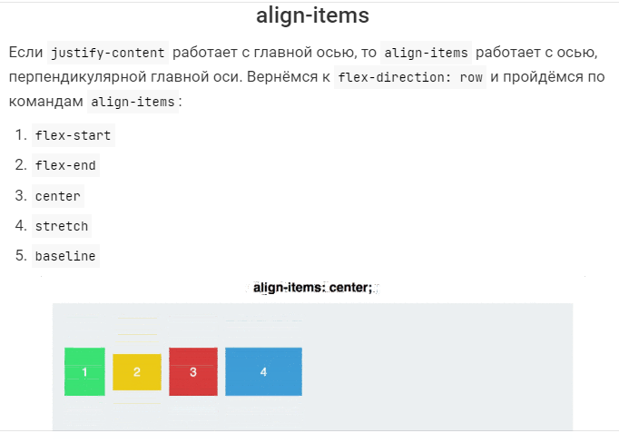

Slide 19
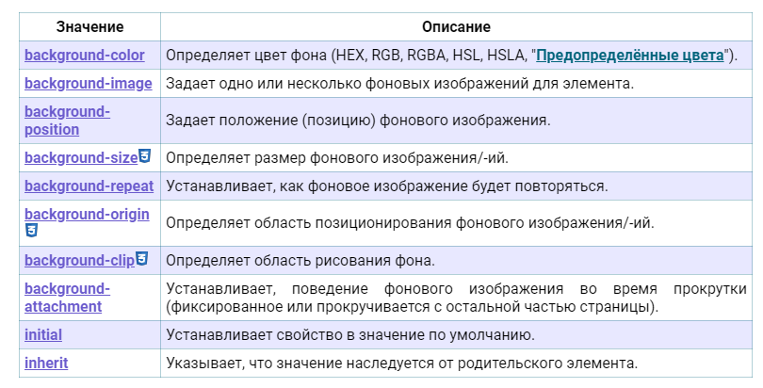
CSS свойство background
CSS свойство background позволяет установить необходимые свойства фона в одном объявлении (универсальное свойство). Значения могут быть указаны в любом порядке (и в любом необходимом количестве), браузер автоматически определит, какое из них соответствует необходимому свойству.

Slide 20
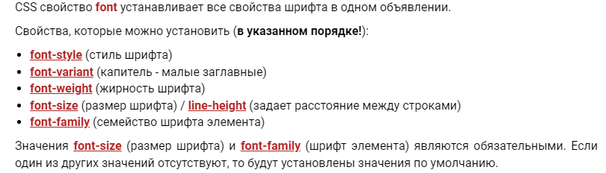
CSS свойство font

Slide 21
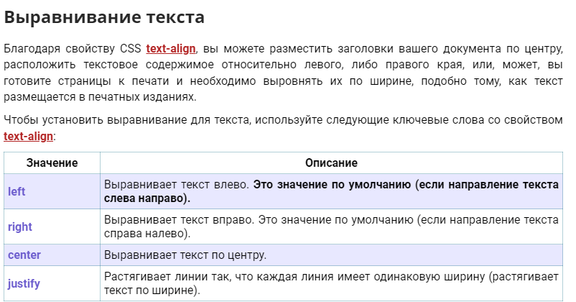
CSS свойство text

Slide 22
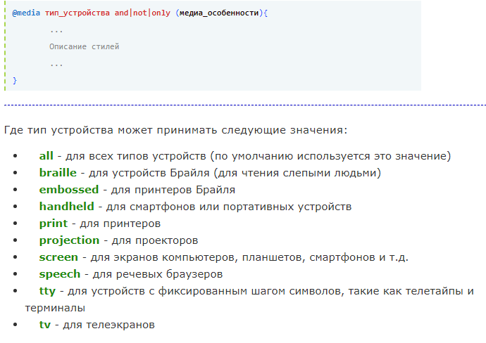
Медиа запросы (@media) позволяют сделать из одного сайта несколько версий дизайна в зависимости от характеристик устройства, на котором осуществляет просмотр. К примеру, на мобильных устройствах экраны небольшие, а значит для них лучше использовать резиновую или блочную верстку, чтобы повысить читабельность.

Slide 23

Проходим регистрацию на
https://github.com/

Slide 24
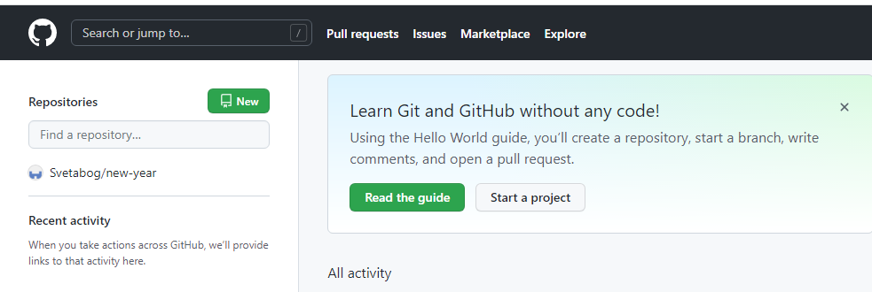
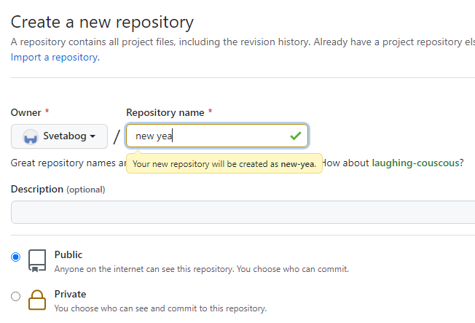
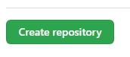

Slide 25
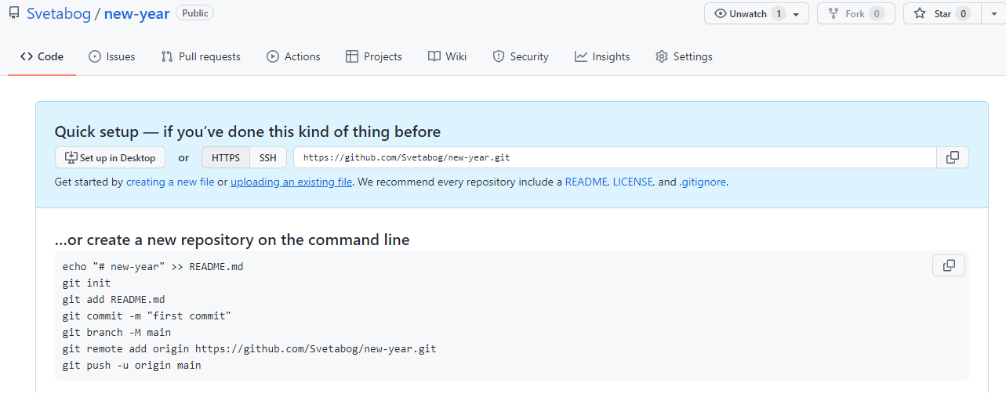

Slide 26
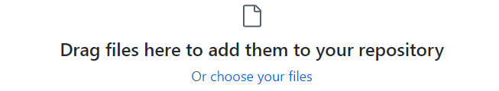
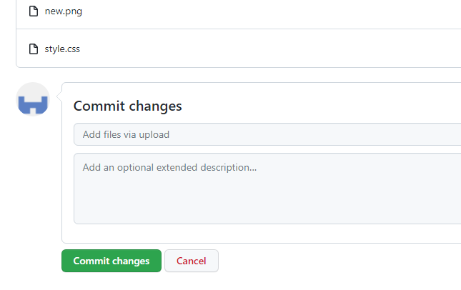
Перетаскиваем все файлы, которые использовали. (картинки, html, css файлы)

Slide 27
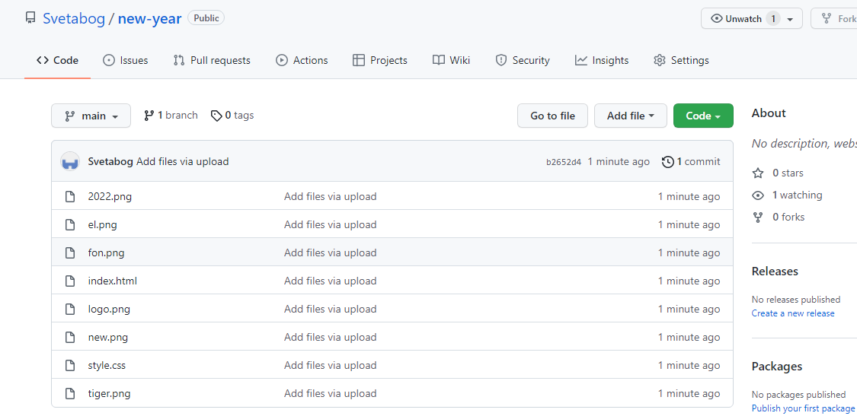

Slide 28
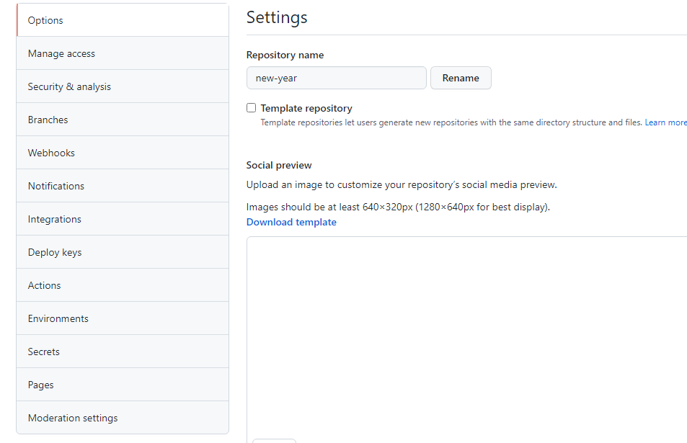

Slide 29
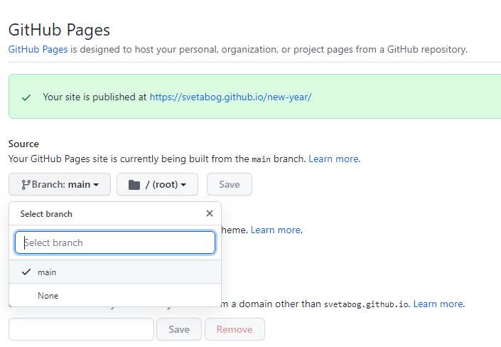
готовая ссылка
4
1
3
2

Slide 30


